Slide 1
RADYOFİZİK I
Öğr. Gör. Özge BOZDOĞAN

Slide 2
ATOM
Atom; bir elementi meydana meydana getiren ve o elementin bütün fiziksel ve kimyasal özelliklerini taşıyan en temel yapıtaşıdır.
Yunanca’da bölünmez anlamına gelir.
ATOMUN YAPISI

Slide 3
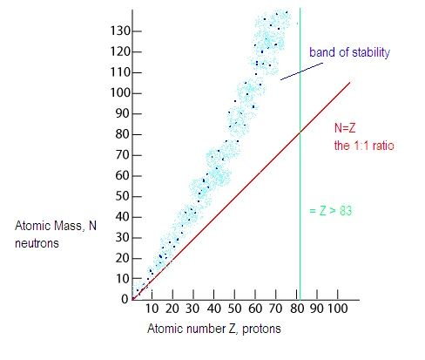
Yüksüz (nötr) atom: p=e ise
İyon: p≠e ise
Kararlı çekirdek:
Nötron ve proton sayılarının oranına
(n/p) bağlıdır
Proton sayısı arttıkça çekirdek kararsız
(radyoaktif) olma eğilimindedir.

Slide 4
Atomik Enerji Seviyeleri
Bohr Atom Modeli ne göre elektronlar, çekirdek etrafında ışıma yapmadan, çekirdeğin çevresinde klasik fizik kurallarının gerektirdiği gibi çembersel bir yörüngede hareket eder. Bu yörüngelere “enerji seviyesi (katman)” adı verilir.
Çekirdek etrafında dolanan elektronun enerjisi elektronun kinetik ve elektriksel potansiyel enerjisinin toplamı ile bulunur.
n ↑ toplam enerji ↑

Slide 5
Elektronu bulunduğu yörüngeden koparmak için gerekli enerjiye bağlanma enerjisi denir.
Enerji ile atomun yörünge elektronlarından birinin koparılması olayına iyonizasyon denir. İyonizasyon olayı için elektrona en az bağlanma enerjisi kadar enerji uygulanması gerekli.
Elektronların bağlanma enerjileri, atom numarası arttıkça artmaktadır.

Slide 6
Radyoaktivite
Kararsız çekirdeklerin dış etkiler olmaksızın kendiliğinden parçalanmaları sonucu çevrelerine parçacık (alfa, beta), elektromanyetik (gama) ya da her ikisi şeklinde radyasyon vererek daha kararlı hale geçmeleri olayına denir.

Slide 7
Radyoaktif bozunma
Birim zamana göre atom sayısındaki değişikliğin (∆N/∆t), mevcut radyoaktif atomların sayısı (N) ile orantılı olduğu gerçeğine dayanır.
Radyoaktif bozunma : ∆N/∆t α N veya ∆N/∆t=-λN
λ: bozunma sabiti (- işaretli olması radyoaktif atomların sayısının zamanla azalacağı anlamına gelir)

Slide 8
Aktivite (A)
Birim zamandaki parçalanma sayısına bir radyoaktif maddenin aktivitesi denir.
A =${ A}_{0}e^{−λt}$ ${ A}_{0}$: başlangıçtaki aktivite
t: geçen süre
$λ$: bozunma sabiti

Slide 9
Yarı ömür (T1/2)
Radyoaktif atomların sayısının başlangıç değerinin yarısına kadar azalması için gereken süre olarak tanımlanır.
T1/2= $\frac{ln2}{λ}=\frac{\text{0,693}}{λ}$ Co-60 → 5,25yıl
Iyot 131 → 8,1 gün
A =${ A}_{0}e^{− \frac{0,693}{T1/2} t}$ Iridyum 192 →74gün
Altın 198 → 2,7gün

Slide 10
Radyoaktif bozunma türleri
Alfa bozunumu : z>82,
en büyük kütle ve enerji kaybı
Beta bozunumu : + veya – e çıkması,
n↑ ise ẞ-
p↑ ise ẞ+ ve elektron yakalama
Elektron yakalama : atom çekirdeğine yakın yörüngedeki bir e’nun çekirdek tarafından yakalanmasıdır.

Slide 11
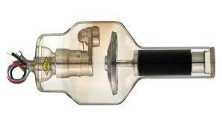
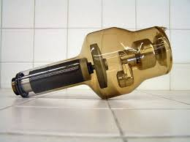
X-IŞINI
X – ışın Tüpü
Koruyucu metalik muhafaza
Cam tüp
Katot
Anot

Slide 12
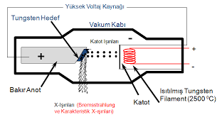
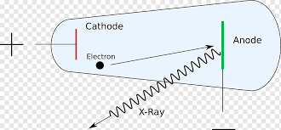
X-ışını oluşumu
Katottan çıkan potansiyel fark ile hızlandırılmış e‾’ların anodun hedefine çarpması sonucu kinetik enerjileri, termal enerjiye ve x-ışını şeklinde elektromanyetik enerjiye dönüşmektedir.
Bu x ışınları karakteristik ya da bremsstrahlung şeklinde olabilir.

Slide 14
Bremsstrahlung sürekli ve geniş bir spektruma sahipken, karakteristik x-ışınının pik şeklinde bir spektrumu vardır.

Slide 15
X-ışın demetlerinin kalitesi
Radyasyonun giricilik yeteneği, genellikle radyasyonun kalitesi olarak tarif edilir.
Demetin kalitesini belirlerken HVL yani radyasyon demetinin şiddetinin yarıya düşmesi için gerekli olan soğurucu materyal kalınlığı yöntemi kullanılır.
Radyasyon demetinin niceliği, demet içindeki fotonların sayısını gösterir. Foton sayısı ↑ ise demet şiddeti artar

Slide 16
Ayrıca kalite ve nicelik,
Hedef materyalin atom no.su, kalite ↑, nicelik değişmez
Filtrasyondaki değişimler, demet ort en ↑
Pik voltaj değerindeki değişimler (kVp) demet ort ve max en. ↑
Uygulanan dalga formunun tipi kalite ve nicelik ↑
Tüp akımı kalite ve nicelik ↑

Slide 17
İyonlaştırıcı Radyasyonun Ölçülmesinde kullanılan dedektörler
İyon odaları
Geiger Müller dedektörler
Sintilasyon dedektörü
Yarı iletken dedektörler

Slide 18
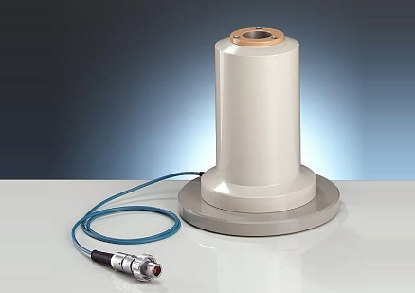
İyon odası
Gaz dolu bir ortama gelen radyasyon, elektrik alanı uygulanmış anot katot arasındaki bölümde gaz atomları ile etkileşir. Bu uyarma ya da iyonizasyon şeklinde olabilir.
İyonizasyon ile serbest kalan elektronlar ve pozitif iyonlar anota ve katota doğru hareket eder.
Bu hareket bir akım oluşturur.
Şiddet ölçümünde kullanılır.
Çoğunlukla akım modunda çalışırlar
Elde edilen akım düşük olduğu için yükseltilmesi gerekir bu da maliyetini arttırır.
(e) Kuyu tipi iyon odası

Slide 19
Orantılı Sayaçlar
Gaz doldurulmuş ded. olup iyon odalarına çok benzerler.
Gelen rad.nun oluşturduğu iyon çiftlerinin gaz atomları ile etkileşmeleri prensibine göre her zaman puls modunda çalışır.
Pulsların genlikleri aynı şartlardaki çalışan iyon odasında elde edilen pulslara göre daha büyüktür. Bu nedenle daha çok alçak enerjideki x ışınlarının dedeksiyonu ve spektroskopisinde ve nötron dedeksiyonunda kullanılırlar.
Diğer bir amaç da alfa beta radyasyonlarının dedeksiyonudur.

Slide 20
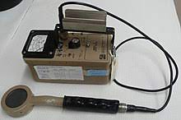
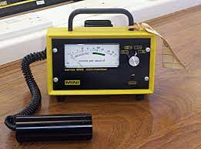
Geiger Müller Dedektörü
Çalışma prensibi iyonizasyona dayanan diğer bir gaz odası sistemidir.
GM tüpte tek bir etkileşmenin sonrasında çığlar tüpü sarar ve sonuçta oluşan pulsların genlikleri birbirine eşit olup başlangıçtaki iyon çifti sayısına bağlı değildir.
Bu nedenle spektroskopi amaçlı değil sadece basit radyasyon dedeksiyonu için kullanılır.
Ön yükselteç kullanılmadığı için daha basit tasarıma sahip ve ucuzdurlar.
Düşük şiddette parçacık sayımında kullanabilirler.

Slide 21
Sintilasyon Dedektörü
Kristal (NaI en yaygını) yüzeyine gelen radyasyon, kristalden bir çok foton salınmasına sebep olur.
Oluşan bu ışığın yüksek etkinlikle foto çoğaltıcı tüpe ulaşması için kristal ile fotoçoğaltıcı tüp arasına bir ışık klavuzu koyulur.
Işık klavuzundan çıkan fotonlar bir yük pulsuna çevrilmesi için fotoçoğaltıcı tüpün foto katoduna gönderilerek elektrona dönüştürülür.
Fotoçoğaltıcı tüpte artırılan elektronlar tüp anodunda bir yük pulsu elde edilmesini sağlar.
Enerji ayrımında kullanılabilirler

Slide 22
Yarı iletken dedektörler
Bu dedektörlerin çalışma şekilleri iyon odalarına benzer ancak yük taşıyıcı olarak elektron ve pozitif iyonlar değil, yarı iletkenden elde edilen elektron ve deşikler kullanılır.
En yaygın kullanılanı silikon ve germanyumdan yapılanıdır.
Yüksek çözünürlüklü gama spektroskopisi için kullanılır.
En önemli özellikleri diğer detektörlerden çok daha yüksek ayırma gücüne sahip olmalarıdır.
Puls doğma zamanları gaz detektörlere göre hızlıdır.
Vakum altında çalışırlar

Slide 24
TEŞEKKÜRLER…

